Slide 1
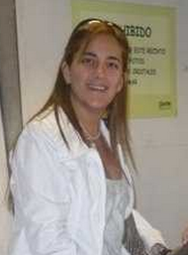
Una heroína en mi familia

Slide 2
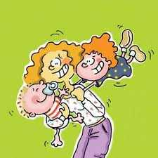
Es ama de casa

Slide 3

Tambien trabaja en un consultorio medico con mi papa como secretaria.

Slide 4
Es una heroína por que:
Porque ella siempre esta para todo lo que la familia necesita y para ayudar a mi papa en su trabajo.

